Slide 1

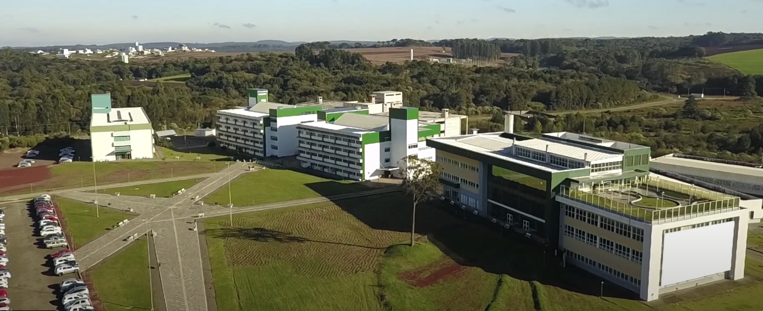
Programa de Pós-Graduação em Educação
Ocimar Luis Zolin – Mestrando no PPGE Turma 2024
Notes:
<número>

Slide 2

Programa de Pós-Graduação em Educação
EDUCAÇÃO A DISTÂNCIA NO BRASIL:
O PÚBLICO E O PRIVADO NA FORMAÇÃO DE PROFESSORES (2014-2024)
OCIMAR LUIS ZOLIN
Orientador: Prof. Dr. Joviles Vitório Trevisol
Chapecó / SC, 29 de maio de 2026
Ocimar Luis Zolin – Mestrando no PPGE Turma 2024
Notes:
<número>

Slide 3
Programa de Pós-Graduação em Educação
Temática
FOCO CENTRAL
O impacto da Educação a Distância (EaD) nos cursos de licenciatura no Brasil.
  CONTEXTO
  Análise das políticas e dinâmicas que transformaram a formação de professores no século XXI, com ênfase na massificação da EaD a partir de 2014.
EDUCAÇÃO A DISTÂNCIA NO BRASIL: o público e o privado na formação de professores (2014-2024)
Ocimar Luis Zolin – Mestrando no PPGE Turma 2024
Notes:
<número>
Entre 2014 e 2024, presenciamos uma mudança estrutural na formação de professores. O eixo presencial/universitário deixa de ser dominante. A formação docente passa a ser majoritariamente EaD privada, ofertada por poucos conglomerados.
Esse fenômeno envolve Estado, mercado, regulação, austeridade e financeirização.

Slide 4
Justificativa
Transformação estrutural da formação docente (2014–2024)
Expansão inédita da EaD privada nas licenciaturas
Recuo da oferta presencial de cursos de licenciatura
Lacuna analítica na literatura recente
Poucos estudos integram: políticas públicas, microdados diversos e campo educacional
Falta de análise sobre os efeitos estruturais da financeirização
Impacto direto sobre a qualidade da formação docente
Desmaterialização da experiência universitária
Perda de socialização acadêmica e científica
Relevância para políticas educacionais
Subsídios para regulação da EaD
Evidências para avaliação do PNE 2014–2024
Diagnóstico crítico do papel do Estado e das federais
EDUCAÇÃO A DISTÂNCIA NO BRASIL: o público e o privado na formação de professores (2014-2024)
Ocimar Luis Zolin – Mestrando no PPGE Turma 2024
Notes:
<número>

Slide 5
Questões da Pesquisa
Questão Principal
Como políticas educacionais e dinâmicas de mercado reconfiguraram a formação docente no Brasil entre 2014 e 2024?
.
Questões da Pesquisa
Como a flexibilização regulatória e as políticas neoliberais de educação superior impulsionaram a precarização da formação docente e garantiram o domínio do setor privado na modalidade EaD no período do PNE (2014-2024)?
De que maneira as tensões entre o interesse público e o mercado moldaram os instrumentos de regulação e avaliação do MEC/INEP, permitindo que a massificação da educação a distância se sobrepusesse a um projeto crítico de formação de professores?
Como os microdados da educação superior entre 2014 e 2024 evidenciam a reconfiguração da oferta de licenciaturas, considerando o comportamento das Universidades Federais (presencial e EaD) frente ao crescimento exponencial das instituições privadas na modalidade a distância?
Quais foram as estratégias institucionais (ou a ausência delas) adotadas pelas Universidades Federais para enfrentar a concorrência do mercado privado e tentar preservar a qualidade e a natureza pública da formação docente nesse cenário?
EDUCAÇÃO A DISTÂNCIA NO BRASIL: o público e o privado na formação de professores (2014-2024)
Ocimar Luis Zolin – Mestrando no PPGE Turma 2024
Notes:
<número>

Slide 6
Objetivo Principal
Analisar a disputa de campo e os impactos do processo
de mercantilização na expansão da oferta de cursos de
licenciatura em EAD no Brasil (2014-2024), investigando
a dinâmica de participação e os limites institucionais
das universidades federais frente ao avanço
do setor privado na formação docente.
EDUCAÇÃO A DISTÂNCIA NO BRASIL: o público e o privado na formação de professores (2014-2024)
Ocimar Luis Zolin – Mestrando no PPGE Turma 2024
Notes:
<número>

Slide 7
Objetivos Específicos
Analisar o impacto da flexibilização regulatória e das políticas educacionais de cunho neoliberal na expansão mercantilizada da EaD e na consequente precarização da formação docente, com foco no domínio do setor privado no período do PNE (2014-2024).
Examinar de que maneira as tensões entre o interesse público e a lógica de mercado moldaram os instrumentos de regulação e avaliação do MEC/INEP, favorecendo a massificação da modalidade em detrimento de um projeto crítico de formação de professores.
Analisar a reconfiguração da oferta de licenciaturas entre 2014 e 2024, contrastando o crescimento exponencial do EaD privado com o comportamento institucional das Universidades Federais (estagnação no presencial e participação no EaD), a partir dos microdados da educação superior (evolução de cursos, ingressos, concluintes e evasão).
Investigar as estratégias institucionais - ou a ausência destas - adotadas pelas Universidades Federais para enfrentar a concorrência do mercado privado, buscando compreender os esforços (ou recuos) na preservação da natureza pública e da qualidade da formação docente neste cenário.
EDUCAÇÃO A DISTÂNCIA NO BRASIL: o público e o privado na formação de professores (2014-2024)
Ocimar Luis Zolin – Mestrando no PPGE Turma 2024
Notes:
<número>

Slide 8
Proposta de Desenvolvimento da Dissertação
Introdução
Capítulo 1: Metodologia
Capítulo 2: Políticas de Educação Superior como Campo de Disputas
Capítulo 3: Políticas de EaD e a Reconfiguração da Educação Superior
Capítulo 4: A Modalidade EaD nas Universidades Públicas Federais: Análise dos indicadores dos cursos de licenciatura (2014-2024)
Considerações Finais
Referências
EDUCAÇÃO A DISTÂNCIA NO BRASIL: o público e o privado na formação de professores (2014-2024)
Ocimar Luis Zolin – Mestrando no PPGE Turma 2024
Notes:
<número>

Slide 9
Fontes de Dados
INEP - Instituto Nacional de Estudos e Pesquisas Educacionais Anísio Teixeira
  Microdados do Censo da Educação Superior dos anos de 2005 a 2024;
  Sinopse Estatística dos anos de 2005 a 2024;
  Relatório Técnico dos anos de 2005 a 2024.
IBGE - Instituto Brasileiro de Geografia e Estatística
  Censo Populacional de 2010 e 2022;
  SIDRA – Sistema IBGE de Recuperação Automática.
CAPES - Coordenação de Aperfeiçoamento de Pessoal de Nível Superior
  GEOCAPES - Sistema de Informações Georreferenciadas;
  Metadados do Programa Universidade Aberta do Brasil (UAB)
Dados Complementares de Fontes Diversas
  IPEA – Instituto de Pesquisa Econômica Aplicada – Leis por categorias;
  Portal da Legislação (leis nacionais, federais e municipais);
  Portal do Orçamento do Congresso Nacional (Dados da LOA);
  Portais dos conglomerados educacionais (Ânima; Cogna; Ser Educacional; Vitru; YUDQS);
  Outros conforme a pesquisa demandar.
EDUCAÇÃO A DISTÂNCIA NO BRASIL: o público e o privado na formação de professores (2014-2024)
Ocimar Luis Zolin – Mestrando no PPGE Turma 2024
Notes:
<número>

Slide 10
Referencial Teórico
Ensino Superior como Campo (Pierre Bourdieu)
  Campo, capitais, habitus
  Disputas por posições e hegemonia simbólica
  EaD como dispositivo de redistribuição de capitais
Políticas como Mercado (Stephen Ball)
  Performatividade, gerencialismo, accountability
  Quase‑mercados e competição regulada pelo Estado
  Governança neoliberal e privatização indireta
Patrimonialismo Brasileiro (Raimundo Faoro; Jessé Souza)
  Captura do Estado por interesses privados
  Interpenetração entre público e privado
Mercantilização e Financeirização do Ensino Superior (Bianchetti; Chauí; Dourado; Giolo; Sguissardi)
  Educ ação como ativo financeiro
  Conglomerados corporativos e escalabilidade EaD
Política Educacional e Estado (Cury; Oliveira; Shiroma)
  Educação como instrumento de regulação e disputa
EDUCAÇÃO A DISTÂNCIA NO BRASIL: o público e o privado na formação de professores (2014-2024)
Ocimar Luis Zolin – Mestrando no PPGE Turma 2024
Notes:
<número>

Slide 11
Metodologia
Metodologia Científica
  Gil – tipologia de pesquisa, procedimentos técnicos
  Morosini – perspectiva de Estado do Conhecimento
  Cellard – análise documental como método
Metodologia de Análise de Dados
  Data Warehouse aplicado à Educação
  ETL (Extração, Transformação e Carga)
  Integração de bases INEP/IBGE/CAPES, dentre outras
  Modelagem analítica multivariada 2005–2024
  Construção das categorias analíticas (EaD, presencial, federais, privadas, conglomerados)
Epistemologia dos Dados Educacionais
  Dados não como “espelhos da realidade”, mas como construções políticas (Ball; Shiroma)
  Microdados como instrumentos de governança e performatividade
  Interfaces entre técnica e política na produção dos indicadores
EDUCAÇÃO A DISTÂNCIA NO BRASIL: o público e o privado na formação de professores (2014-2024)
Ocimar Luis Zolin – Mestrando no PPGE Turma 2024
Notes:
<número>

Slide 12
Percurso Metodológico
Data Warehouse (INEP, IBGE, CAPES, etc)
  Estudo dos dados disponíveis;
  ETL;
  Limpeza, padronização e integração de microdados.
Modelo Quantitativo
  Séries históricas;
  Análises comparativas.
Análise Documental
  Leis, Decretos, Portarias, Instruções Normativas, Resoluções e demais atos regulatórios e dispositivos da EaD;
  Diretrizes curriculares nacionais;
  PNE 2014-2024.
Análise crítica-estrutural
  Triangulação teoria, dados e documentos.
EDUCAÇÃO A DISTÂNCIA NO BRASIL: o público e o privado na formação de professores (2014-2024)
Ocimar Luis Zolin – Mestrando no PPGE Turma 2024
Notes:
<número>

Slide 13
Entidades, Dimensões, Categorias e Variáveis
Entidades
  Instituições de Ensino Superior (IES), Mantenedoras e Cursos.
Dimensão Geográfica
  Distribuição Nacional, Regional, Estadual e por Mesorregião para mensurar IES, Cursos.
Dimensão Quantitativas
  Oferta de cursos, vagas, ingressantes, concluintes, matriculados, evadidos e por identitárias, socioeconômicas e sociodemográficas;
  Concentração dos dados por mantenedoras.
Categorias
  Modalidade de Ensino (Presencial, À Distância);
  Grau Acadêmico (Bacharelado, Licenciatura, Tecnológico);
  Tipo de Rede (Pública, Privada);
  Categoria Administrativa (Federal, Estadual, Municipal, Privada CFL, Privada CFL, Confessional, Especial, Comunitária);
  Organização Acadêmica (Universidade, Centro Universitário, Faculdade, IFECT, CEFET;
  Áreas, Rótulos CINE, Áreas Específicas e Áreas Detalhadas;
  Turno (Diurno ou Noturno).
Variáveis
  Por tipo de ingresso;
  Por origem formação educação básica;
  Por forma de financiamento;
  Por cota;
  Os cursos ofertados;
  Programa e/ou política específica.
EDUCAÇÃO A DISTÂNCIA NO BRASIL: o público e o privado na formação de professores (2014-2024)
Ocimar Luis Zolin – Mestrando no PPGE Turma 2024
Notes:
<número>

Slide 14
Principais Resultados
PRINCIPAIS RESULTADOS
Apresentamos a partir de agora os principais resultados da pesquisa e os dados históricos e contextualizações
EDUCAÇÃO A DISTÂNCIA NO BRASIL: o público e o privado na formação de professores (2014-2024)
Ocimar Luis Zolin – Mestrando no PPGE Turma 2024
Notes:
<número>

Slide 15
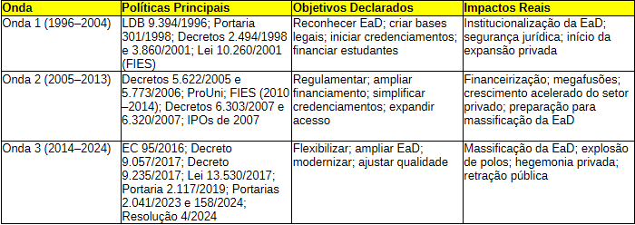
As 3 ondas de políticas de EaD no Brasil (1996-2024)
Fonte: Elaborado pelo autor a partir dos dados do IPEA.
EDUCAÇÃO A DISTÂNCIA NO BRASIL: o público e o privado na formação de professores (2014-2024)
Ocimar Luis Zolin – Mestrando no PPGE Turma 2024
Notes:
<número>

Slide 16
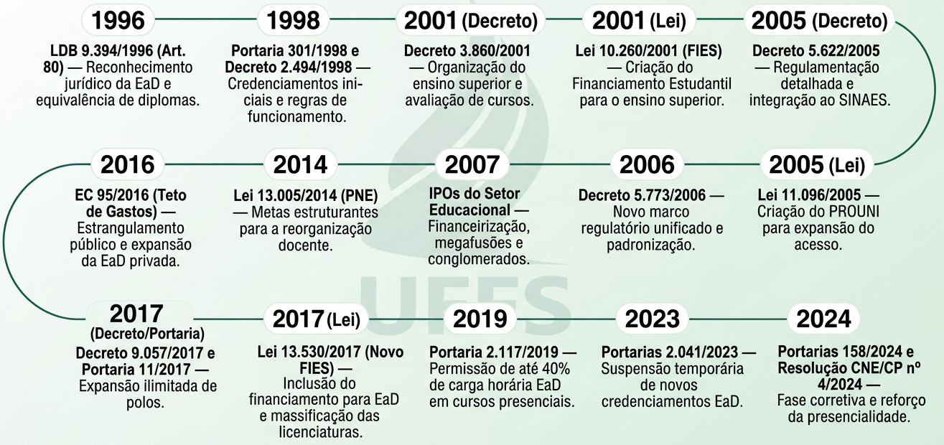
A linha do tempo histórica das políticas de EaD (1996-2024)
Fonte: Elaborado pelo autor a partir dos dados do IPEA.
EDUCAÇÃO A DISTÂNCIA NO BRASIL: o público e o privado na formação de professores (2014-2024)
Ocimar Luis Zolin – Mestrando no PPGE Turma 2024
Notes:
<número>

Slide 17
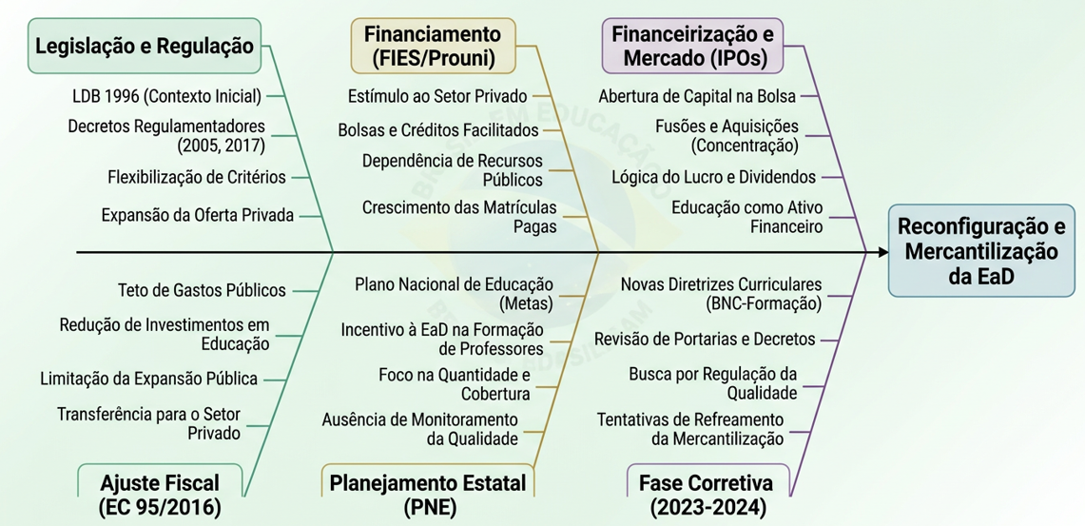
Reconfiguração da EaD e Licenciaturas no Brasil (1996-2024)
Fonte: Elaborado pelo autor a partir dos dados do IPEA.
EDUCAÇÃO A DISTÂNCIA NO BRASIL: o público e o privado na formação de professores (2014-2024)
Ocimar Luis Zolin – Mestrando no PPGE Turma 2024
Notes:
<número>

Slide 18
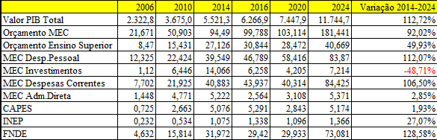
Dados orçamentários da educação superior brasileira
Dados orçamentários da educação superior brasileira (2006; 2010; 2014; 2016; 2020; 2024)
Fonte: Elaborado pelo autor a partir dos dados do IBGE e da LOA (2006, 2010, 2014, 2016, 2020, 2024)
Valores em bilhões de R$
Austeridade causada pela Emenda Constitucional 95/2016 nos investimentos do MEC
Estagnação dos investimentos na pós-graduação, comprometendo as metas 15 e 16 do PNE 2014-2024
Neoliberalismo constatado pelo crescente gasto com terceirizações (Despesas correntes)
Orçamento do MEC historicamente não acompanha as altas do PIB e a recomposição da inflação
EDUCAÇÃO A DISTÂNCIA NO BRASIL: o público e o privado na formação de professores (2014-2024)
Ocimar Luis Zolin – Mestrando no PPGE Turma 2024
Notes:
<número>

Slide 19
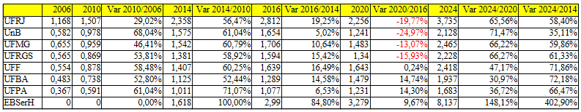
Dados orçamentários da educação superior brasileira
Orçamento das 7 maiores universidades públicas federais brasileiras (2006; 2010; 2014; 2016; 2020; 2024)
Fonte: Elaborado pelo autor a partir dos dados da LOA (2006, 2010, 2014, 2016, 2020, 2024)
Valores em bilhões de R$
EDUCAÇÃO A DISTÂNCIA NO BRASIL: o público e o privado na formação de professores (2014-2024)
Ocimar Luis Zolin – Mestrando no PPGE Turma 2024
Notes:
<número>

Slide 20
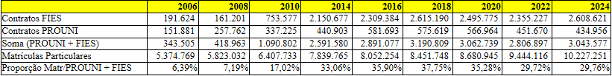
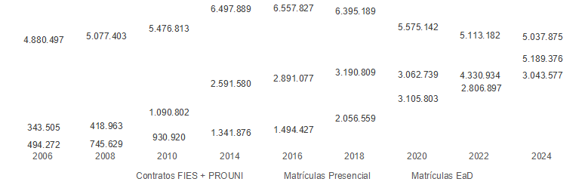
Dinheiro público para o privado
Proporção de contratos com FIES e PROUNI no total de matrículas (2006-2024)
Evolução de contratos com FIES e PROUNI e matrículas presenciais e EaD (2006-2024)
Fonte: Elaborado pelo autor a partir dos microdados do INEP (2006; 2008; 2010; 2012; 2014; 2016; 2018; 2020; 2022; 2024)
EDUCAÇÃO A DISTÂNCIA NO BRASIL: o público e o privado na formação de professores (2014-2024)
Ocimar Luis Zolin – Mestrando no PPGE Turma 2024
Notes:
<número>

Slide 21
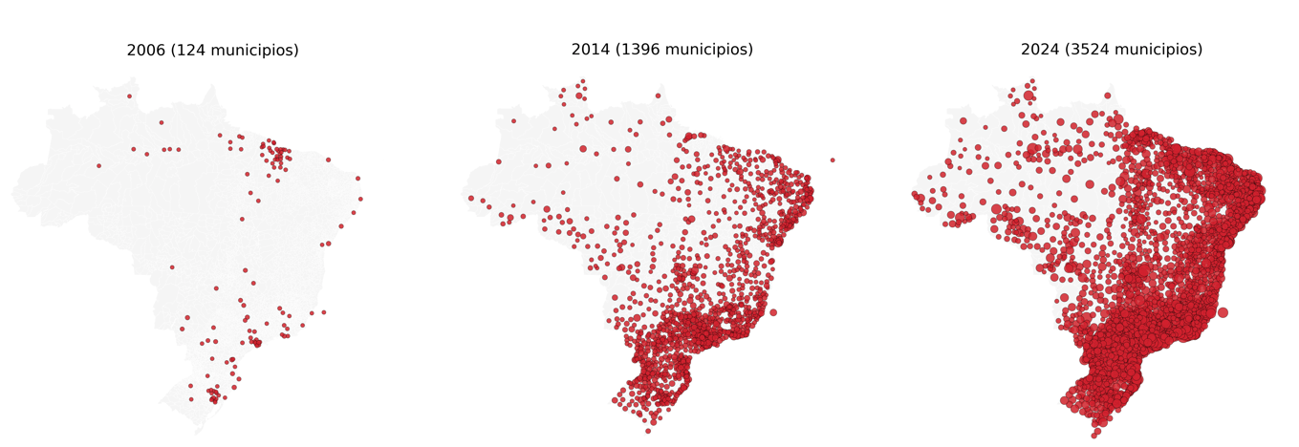
Capilaridade territorial da ES em EaD (2006, 2014, 2024)
Fonte: Elaborado pelo autor a partir dos microdados do INEP (2006, 2014, 2024)
EDUCAÇÃO A DISTÂNCIA NO BRASIL: o público e o privado na formação de professores (2014-2024)
Ocimar Luis Zolin – Mestrando no PPGE Turma 2024
Notes:
<número>

Slide 22
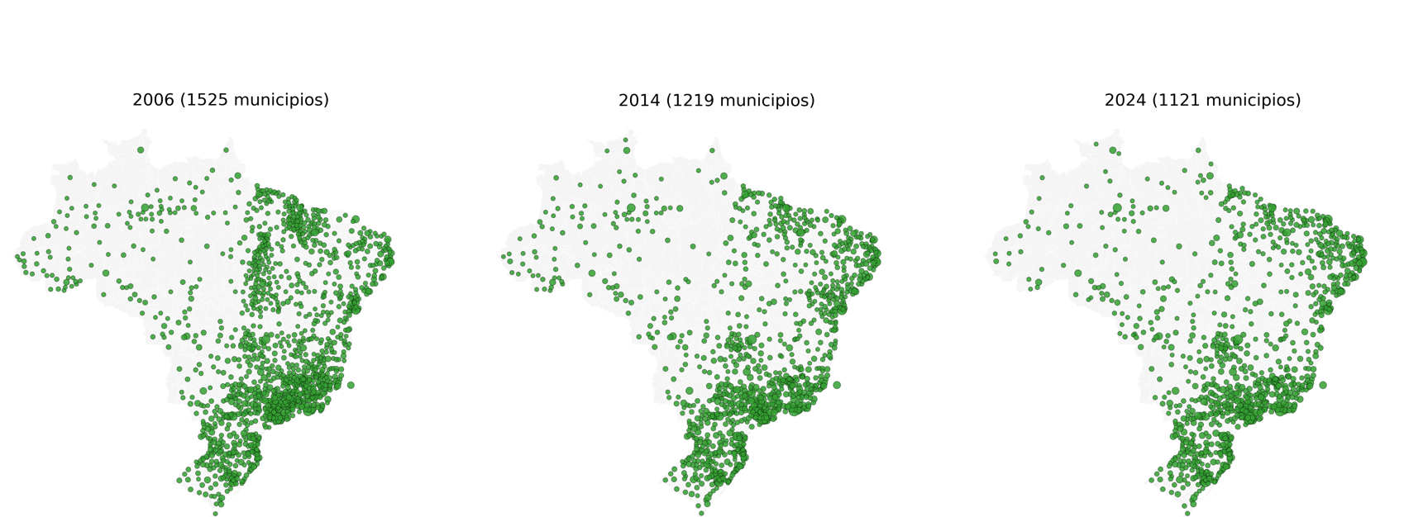
Capilaridade territorial ES presencial (2006, 2014, 2024)
Fonte: Elaborado pelo autor a partir dos microdados do INEP (2006, 2014, 2024)
EDUCAÇÃO A DISTÂNCIA NO BRASIL: o público e o privado na formação de professores (2014-2024)
Ocimar Luis Zolin – Mestrando no PPGE Turma 2024
Notes:
<número>

Slide 23
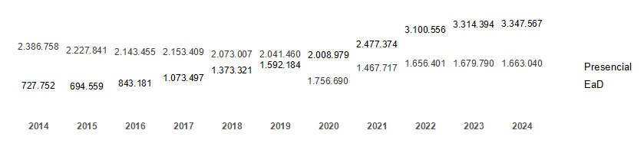
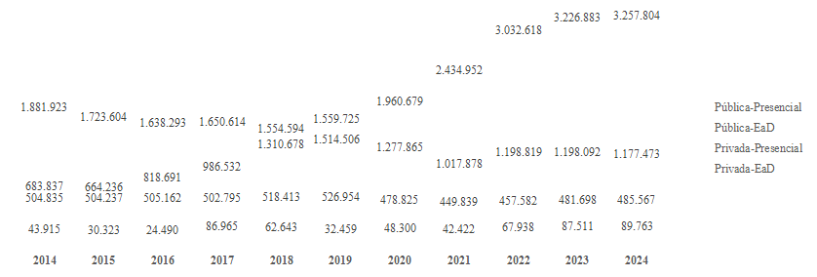
Evolução dos ingressos na ES (2014-2024)
Evolução dos ingressos por modalidade de ensino no Brasil (2014-2024)
Fonte: Elaborado pelo autor a partir dos microdados do INEP (2014 -2024)
Evolução dos ingressos por modalidade de ensino e tipo de rede no Brasil (2014-2024)
Fonte: Elaborado pelo autor a partir dos microdados do INEP (2014 -2024)
EDUCAÇÃO A DISTÂNCIA NO BRASIL: o público e o privado na formação de professores (2014-2024)
Ocimar Luis Zolin – Mestrando no PPGE Turma 2024
Notes:
<número>

Slide 24
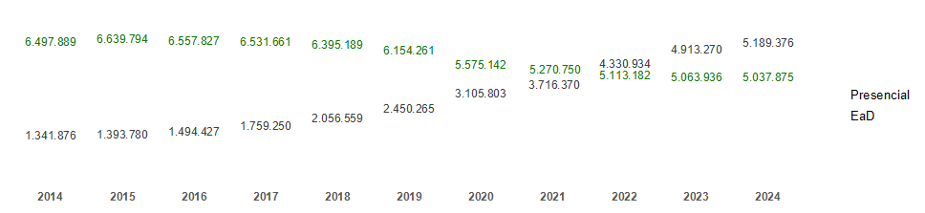
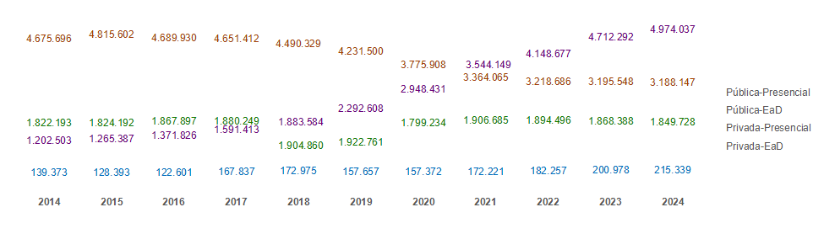
Evolução das matrículas na ES (2014-2024)
Evolução das matrículas por modalidade de ensino no Brasil (2014-2024)
Evolução das matrículas por modalidade de ensino e tipo de rede no Brasil (2014-2024)
Fonte: Elaborado pelo autor a partir dos microdados do INEP (2014 -2024)
EDUCAÇÃO A DISTÂNCIA NO BRASIL: o público e o privado na formação de professores (2014-2024)
Ocimar Luis Zolin – Mestrando no PPGE Turma 2024
Notes:
<número>

Slide 25
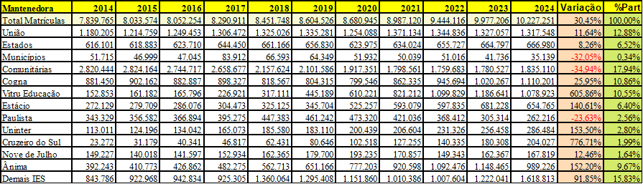
Onde estudam os alunos na ES no Brasil
Evolução e participação por mantenedora nas matrículas (2014-2024)
Fonte: Elaborado pelo autor a partir dos microdados do INEP (2014 -2024)
EDUCAÇÃO A DISTÂNCIA NO BRASIL: o público e o privado na formação de professores (2014-2024)
Ocimar Luis Zolin – Mestrando no PPGE Turma 2024
Notes:
<número>

Slide 26
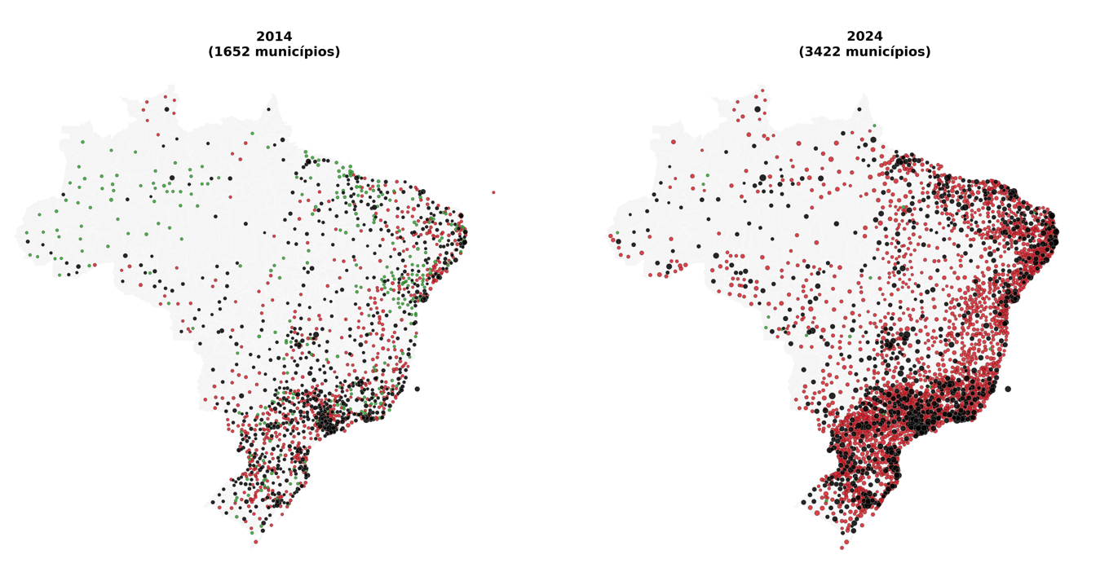
O que ocorre com as licenciaturas no Brasil?
Mapa comparativo da presença da ES por modalidade de ensino no Brasil (2014, 2024)
Fonte: Elaborado pelo autor a partir dos microdados do INEP (2014, 2024)
EDUCAÇÃO A DISTÂNCIA NO BRASIL: o público e o privado na formação de professores (2014-2024)
Ocimar Luis Zolin – Mestrando no PPGE Turma 2024
Notes:
<número>

Slide 27
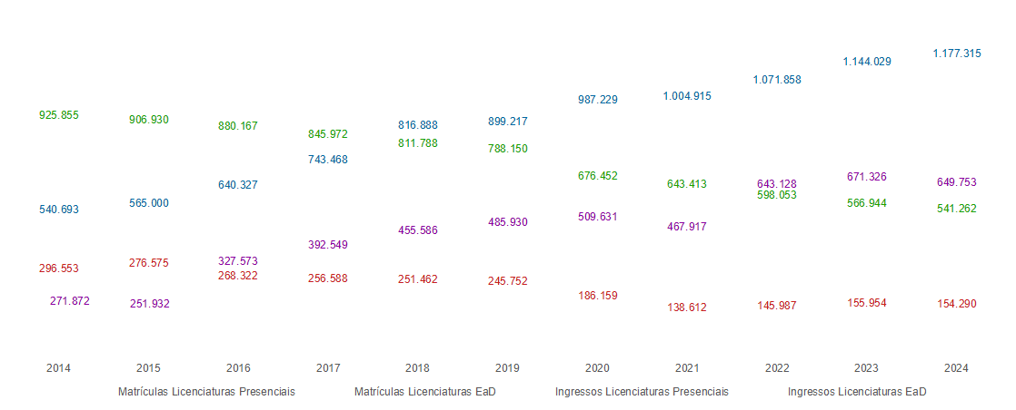
O esvaziamento do campus nas Licenciaturas no Brasil
Evolução dos ingressos e das matrículas presenciais e EaD nas licenciaturas no Brasil (2014-2024)
EDUCAÇÃO A DISTÂNCIA NO BRASIL: o público e o privado na formação de professores (2014-2024)
Ocimar Luis Zolin – Mestrando no PPGE Turma 2024
Notes:
<número>

Slide 28
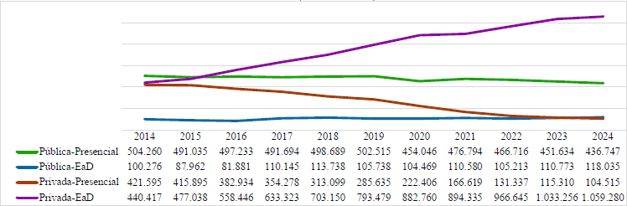
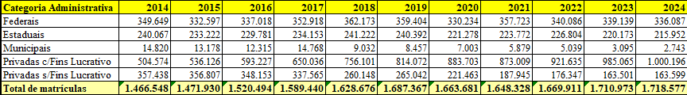
Onde estudam os alunos das licenciaturas ES no Brasil?
Evolução das matrículas nas licenciaturas por tipo de rede e modalidade de ensino (2014-2024)
Fonte: Produzido pelo autor a partir dos microdados do INEP (2014-2024)
Participação das matrículas nas licenciaturas por categoria administrativa (2014-2024)
Fonte: Produzido pelo autor a partir dos microdados do INEP (2014-2024)
EDUCAÇÃO A DISTÂNCIA NO BRASIL: o público e o privado na formação de professores (2014-2024)
Ocimar Luis Zolin – Mestrando no PPGE Turma 2024
Notes:
<número>

Slide 29
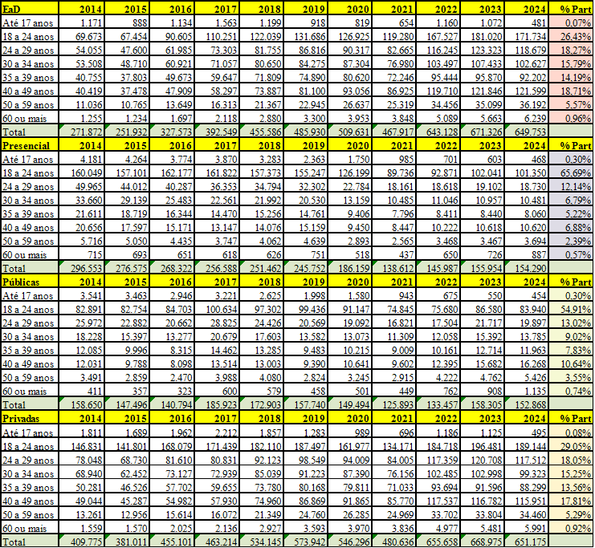
Quem são os ingressantes na ES no Brasil (2014-2024)
Evolução dos ingressos nas licenciaturas por faixa etária, tipo de rede e modalidade de ensino (2014-2024)
Fonte: Produzido pelo autor a partir dos microdados do INEP (2014-2024)
EDUCAÇÃO A DISTÂNCIA NO BRASIL: o público e o privado na formação de professores (2014-2024)
Ocimar Luis Zolin – Mestrando no PPGE Turma 2024
Notes:
<número>

Slide 30
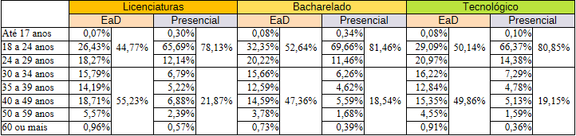
Quem são os ingressantes na ES no Brasil (2014-2024)?
Comparativo de ingressantes nas licenciaturas por faixa etária, tipo de rede, modalidade de ensino e grau acadêmico (2024)
Fonte: Produzido pelo autor a partir dos microdados do INEP (2024)
EDUCAÇÃO A DISTÂNCIA NO BRASIL: o público e o privado na formação de professores (2014-2024)
Ocimar Luis Zolin – Mestrando no PPGE Turma 2024
Notes:
<número>

Slide 31
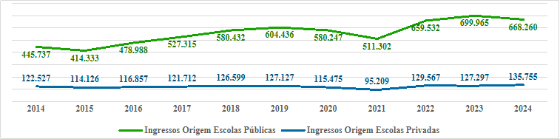
A origem dos ingressantes nas Licenciaturas no Brasil
Evolução dos ingressantes por origem do tipo de ensino básico (2014-2024)
Fonte: Produzido pelo autor a partir dos microdados do INEP (2014-2024)
EDUCAÇÃO A DISTÂNCIA NO BRASIL: o público e o privado na formação de professores (2014-2024)
Ocimar Luis Zolin – Mestrando no PPGE Turma 2024
Notes:
<número>

Slide 32
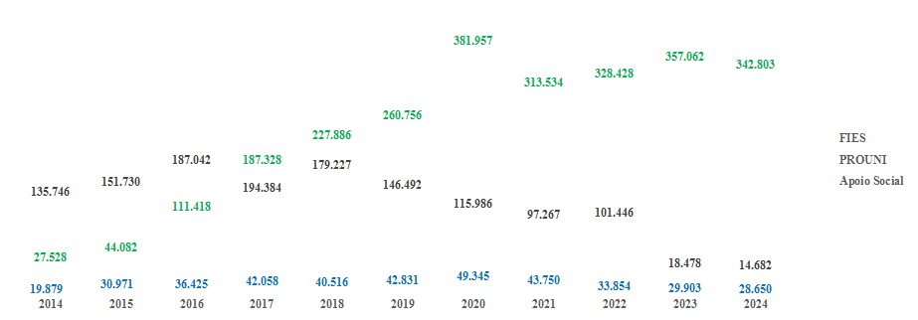
Matrículas nas Licenciaturas no Brasil com benefícios
Evolução das matrículas nas licenciaturas com financiamento ou apoio social no Brasil (2014-2024)
Fonte: Produzido pelo autor a partir dos microdados do INEP (2014-2024)
EDUCAÇÃO A DISTÂNCIA NO BRASIL: o público e o privado na formação de professores (2014-2024)
Ocimar Luis Zolin – Mestrando no PPGE Turma 2024
Notes:
<número>

Slide 33
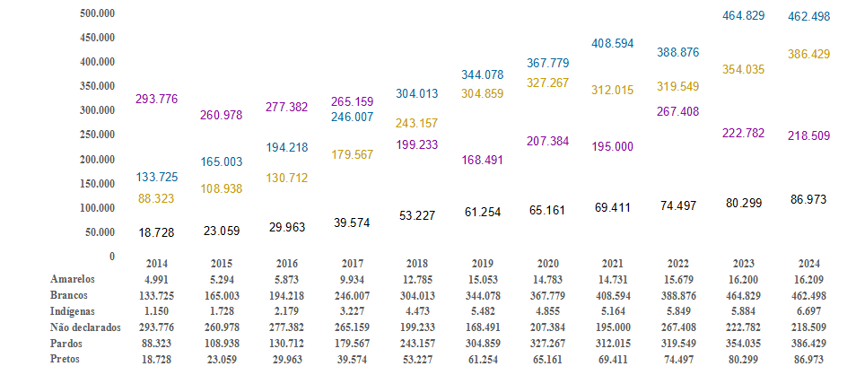
Matrículas nas Licenciaturas no Brasil por raça/cor
Evolução das matrículas nas licenciaturas no Brasil por raça/cor (2014-2024)
Fonte: Produzido pelo autor a partir dos microdados do INEP (2014-2024)
EDUCAÇÃO A DISTÂNCIA NO BRASIL: o público e o privado na formação de professores (2014-2024)
Ocimar Luis Zolin – Mestrando no PPGE Turma 2024
Notes:
<número>

Slide 34
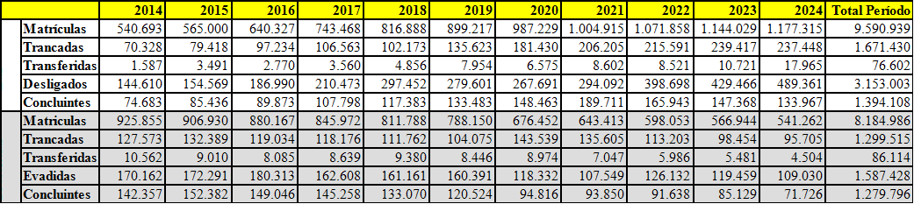
Desempenho dos estudantes nas Licenciaturas no Brasil
Evolução das matrículas, trancadas, transferidas, desligadas e concluintes nas licenciaturas no Brasil por modalidade de ensino (2014-2024)
Fonte: Produzido pelo autor a partir dos microdados do INEP (2014-2024)
EDUCAÇÃO A DISTÂNCIA NO BRASIL: o público e o privado na formação de professores (2014-2024)
Ocimar Luis Zolin – Mestrando no PPGE Turma 2024
Notes:
<número>

Slide 35
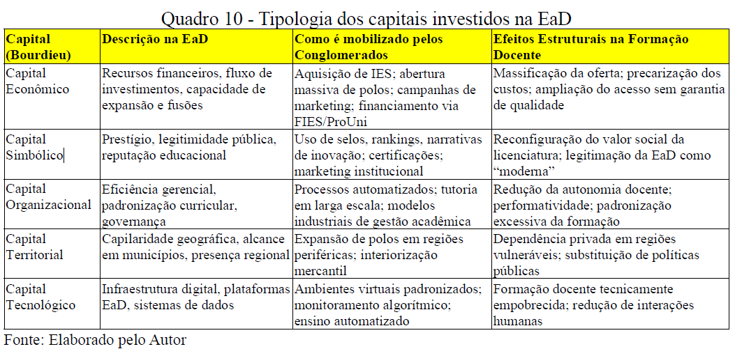
Tipologias dos capitais investidos na EaD (Bourdieu)
EDUCAÇÃO A DISTÂNCIA NO BRASIL: o público e o privado na formação de professores (2014-2024)
Ocimar Luis Zolin – Mestrando no PPGE Turma 2024
Notes:
<número>

Slide 36
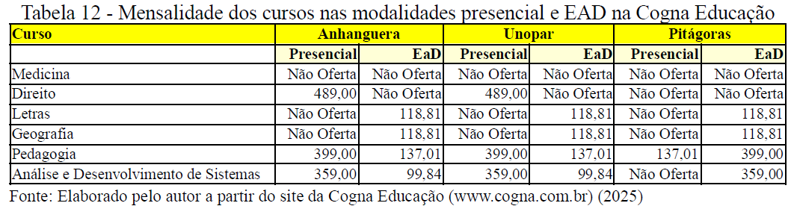
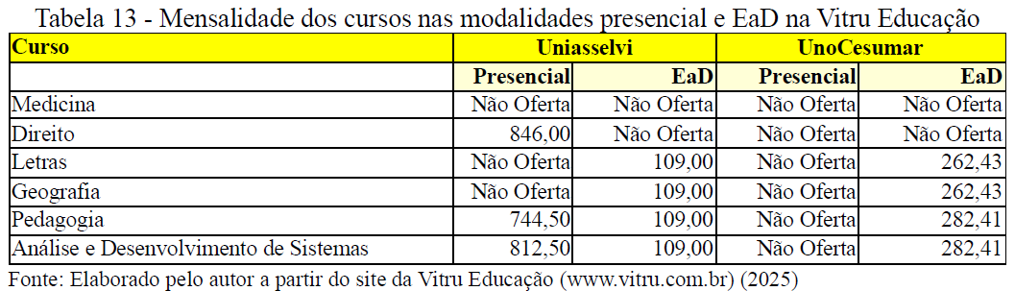
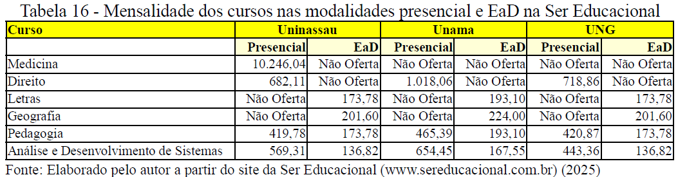
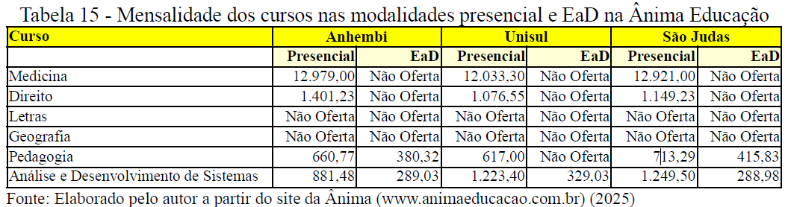
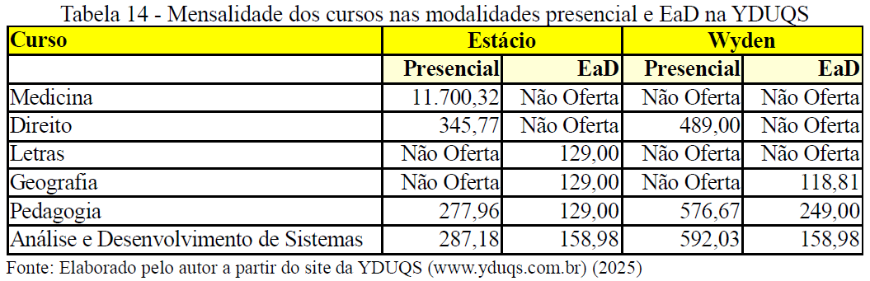
Os conglomerados transformam a educação em commodity
EDUCAÇÃO A DISTÂNCIA NO BRASIL: o público e o privado na formação de professores (2014-2024)
Ocimar Luis Zolin – Mestrando no PPGE Turma 2024
Notes:
<número>

Slide 37
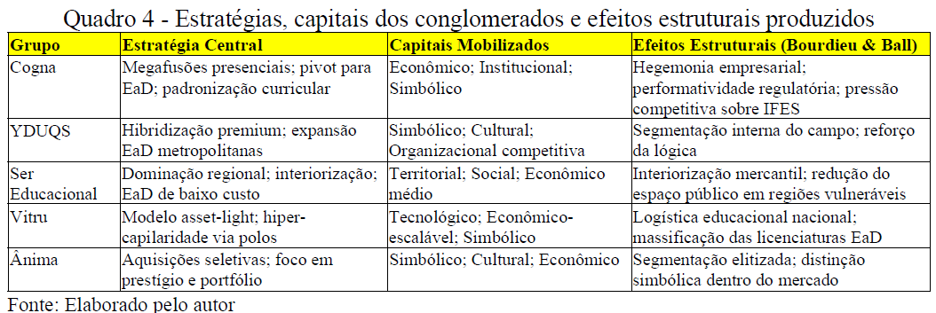
Uma visão dos 5 maiores conglomerados educacionais no Brasil
EDUCAÇÃO A DISTÂNCIA NO BRASIL: o público e o privado na formação de professores (2014-2024)
Ocimar Luis Zolin – Mestrando no PPGE Turma 2024
Notes:
<número>

Slide 38

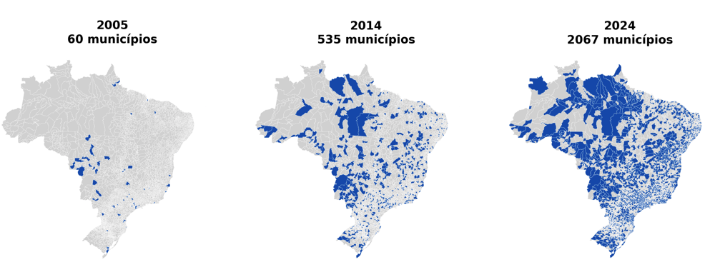
A trajetória histórica da Cogna Educação
Demonstrativo de receitas, EBITDA e margem da Cogna Educação (2018-2025)
Fonte: Elaborado pelo autor a partir de Demonstrações Financeiras da Cogna Educação (2018-2025)
Evolução da presença territorial da Cogna Educação no Brasil (2005, 2014, 2024)
Fonte: Elaborado pelo autor a partir dos microdados do INEP (2015, 2014, 2024)
EDUCAÇÃO A DISTÂNCIA NO BRASIL: o público e o privado na formação de professores (2014-2024)
Ocimar Luis Zolin – Mestrando no PPGE Turma 2024
Notes:
<número>

Slide 39

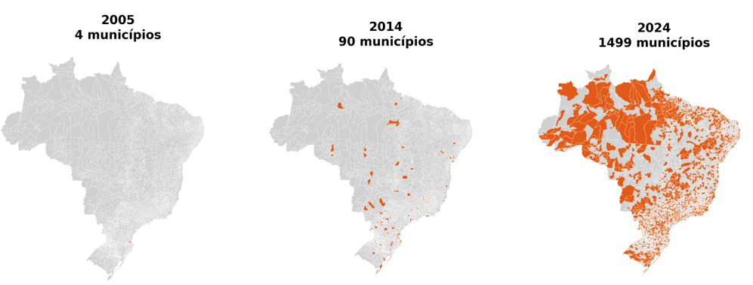
A trajetória histórica da Vitru Educação
Demonstrativo de receitas, EBITDA e margem da Vitru Educação (2018-2025)
Fonte: Elaborado pelo autor a partir de Demonstrações Financeiras da Vitru Educação (2018-2025)
Evolução da presença territorial da Vitru Educação no Brasil (2005, 2014, 2024)
Fonte: Elaborado pelo autor a partir dos microdados do INEP (2015, 2014, 2024)
EDUCAÇÃO A DISTÂNCIA NO BRASIL: o público e o privado na formação de professores (2014-2024)
Ocimar Luis Zolin – Mestrando no PPGE Turma 2024
Notes:
<número>

Slide 40

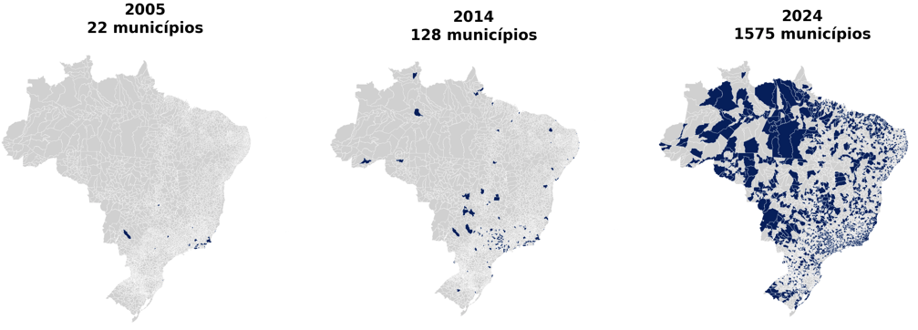
A trajetória histórica da YDUQS Educação
Demonstrativo de receitas, EBITDA e margem da YDUQS Educação (2018-2025)
Fonte: Elaborado pelo autor a partir de Demonstrações Financeiras da YDUQS Educação (2018-2025)
Evolução da presença territorial da YDUQS Educação no Brasil (2005, 2014, 2024)
Fonte: Elaborado pelo autor a partir dos microdados do INEP (2005, 2014, 2024)
EDUCAÇÃO A DISTÂNCIA NO BRASIL: o público e o privado na formação de professores (2014-2024)
Ocimar Luis Zolin – Mestrando no PPGE Turma 2024
Notes:
<número>

Slide 41

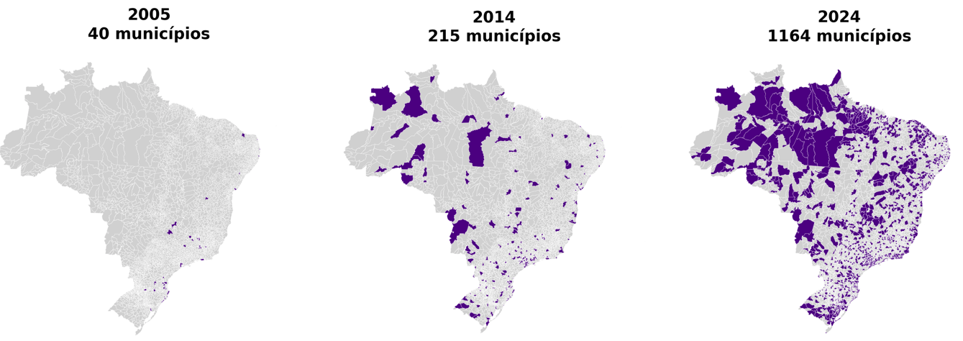
A trajetória histórica da Ânima Educação
Demonstrativo de receitas, EBITDA e margem da Ânima Educação (2018-2025)
Fonte: Elaborado pelo autor a partir de Demonstrações Financeiras da Ânima Educação (2018-2025)
Evolução da presença territorial da Ânima Educação no Brasil (2005, 2014, 2024)
Fonte: Elaborado pelo autor a partir dos microdados do INEP (2014 -2024)
EDUCAÇÃO A DISTÂNCIA NO BRASIL: o público e o privado na formação de professores (2014-2024)
Ocimar Luis Zolin – Mestrando no PPGE Turma 2024
Notes:
<número>

Slide 42

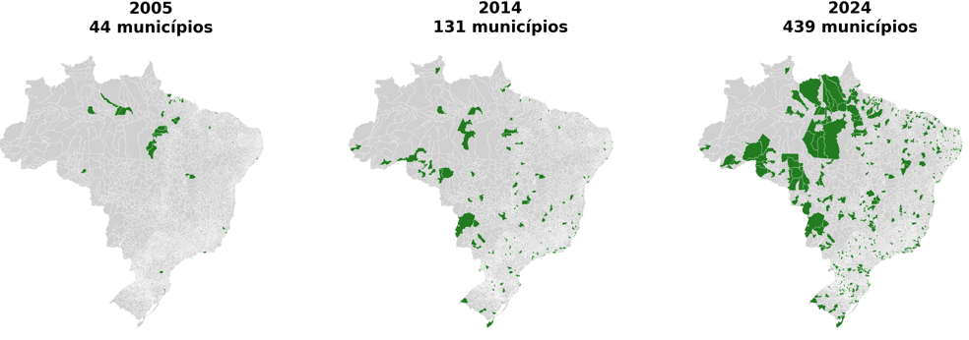
A trajetória histórica da SER Educacional
Demonstrativo de receitas, EBITDA e margem da SER Educacional (2018-2025)
Fonte: Elaborado pelo autor a partir de Demonstrações Financeiras da SER Educacional (2018-2025)
Evolução da presença territorial da SER Educacional no Brasil (2005, 2014, 2024)
Fonte: Elaborado pelo autor a partir dos microdados do INEP (2005, 2014, 2024)
EDUCAÇÃO A DISTÂNCIA NO BRASIL: o público e o privado na formação de professores (2014-2024)
Ocimar Luis Zolin – Mestrando no PPGE Turma 2024
Notes:
<número>

Slide 43
E o que ocorre nas licenciaturas nas universidades federais?
Crescimento reduzido na EaD (mostrar dados futuramente aqui)
Referência nas licenciaturas (mostrar dados futuramente aqui)
Foco de resistência à precarização da educação superior (mostrar dados futuramente aqui)
Limites estruturais: orçamento, pessoal, regulação (mostrar dados futuramente aqui)
Perda da posição do campo (mostrar dados futuramente aqui)
Incapacidade de competir com plataformas corporativas (mostrar dados futuramente aqui)
Incapacidade de competir com agentes dinâmicos, ágeis e capitalizados
EDUCAÇÃO A DISTÂNCIA NO BRASIL: o público e o privado na formação de professores (2014-2024)
Ocimar Luis Zolin – Mestrando no PPGE Turma 2024
Notes:
<número>

Slide 44
Conclusões preliminares
2014-2024 marca a virada histórica da formação docente no Brasil
A EaD privada torna-se o eixo dominante
O Estado é coautor desse processo
Universidades Públicas Federais passam a ocupar posição periférica
Formação docente como mercadoria de escala
A formação docente migra do campo acadêmico para um ecossistema corporativo-financeiro, consequentemente quebrando a socialização acadêmica presencial e desmaterializando a experiência universitária
Redução drástica de custos de formação
EDUCAÇÃO A DISTÂNCIA NO BRASIL: o público e o privado na formação de professores (2014-2024)
Ocimar Luis Zolin – Mestrando no PPGE Turma 2024
Notes:
<número>

Slide 45
Contribuições pretendidas
Contribuição empírica
  Expansão inédita da EaD privada nas licenciaturas
  Recuo da oferta presencial, especialmente nas federais
Contribuição metodológica
  Poucos estudos integram: políticas públicas, microdados diversos e campo educacional
  Falta de análises sobre os efeitos estruturais da financeirização
Possibilidade de orientar políticas públicas futuras
  Desmaterialização da experiência universitária
  Perda de socialização acadêmica e científica
EDUCAÇÃO A DISTÂNCIA NO BRASIL: o público e o privado na formação de professores (2014-2024)
Ocimar Luis Zolin – Mestrando no PPGE Turma 2024
Notes:
<número>

Slide 46
Referências
AMARAL, Nelson Cardoso. O financiamento da educação superior: do PNE 2001-2010 ao PNE 2014-2024. Campinas: Mercado de Letras, 2013.
AMARAL, Nelson Cardoso. Financiamento do ensino superior no Brasil. Campinas: Autores Associados, 2019.
ANGELONI, Maria Terezinha. Elementos intervenientes na tomada de decisão. Ciência da Informação, [s. l.], v. 32, p. 17-22, 2003.
APPLE, Michael. Educando à direita: mercados, padrões, Deus e desigualdade. São Paulo: Cortez, 2003.
BALL, Stephen. Politics and Policy Making in Education. London: Routledge, 1994.
BALL, Stephen. Educational Reform: A Critical and Post-Structural Approach. Buckingham: Open University Press, 1994.
BALL, Stephen J. Performatividade, privatização e o pós-Estado do bem-estar. Educação & Sociedade, Campinas, v. 25, n. 89, p. 1105-1126, set./dez. 2004.
BALL, Stephen J. VOZES/REDES POLÍTICAS E UM CURRÍCULO NEOLIBERAL GLOBAL. 1,23. [s. l.], 2010.
BALL, Stephen John. Global Education Inc.: new policy networks and the neoliberal imaginary. London: Routledge, 2012.
BALL, Stephen John. The Education Debate. 2. ed. Bristol: Policy Press, 2012.
BALL, Stephen John. The education debate. 2. ed. Bristol: The Policy Press, 2014.
BALL, Stephen John. Education, Justice and Democracy. Chicago: University of Chicago Press, 2014.
BALL, Stephen John. Foucault and Education: disciplines and knowledge. London: Routledge, 2016.
BIANCHETTI, Lucídio; SGUISSARDI, Valdemar. Da universidade à commoditycidade: ou de como e quando, se a educação/formação é sacrificada no altar do mercado, o futuro da universidade se situaria em algum lugar do passado. Campinas: Mercado de Letras, 2017.
BOURDIEU, Pierre. O poder simbólico. Rio de Janeiro: Bertrand Brasil, 1989.
BOURDIEU, Pierre. A nobreza do Estado: grandes escolas e o espírito de corpo. São Paulo: Ática, 1992.
BOURDIEU, Pierre. A economia das trocas simbólicas. 2. ed. São Paulo: Perspectiva, 1996.
BOURDIEU, Pierre. Razões práticas: sobre a teoria da ação. Tradução de Mariza Corrêa. 11. ed. Campinas, SP: Papirus, 2011.
BROWN, Wendy. Nas ruínas do neoliberalismo: a ascensão da política antidemocrática no Ocidente. Tradução de Rogério Bettoni. São Paulo: Editora Filosófica Politeia, 2019.
EDUCAÇÃO A DISTÂNCIA NO BRASIL: o público e o privado na formação de professores (2014-2024)
Ocimar Luis Zolin – Mestrando no PPGE Turma 2024
Notes:
<número>

Slide 47
Referências
CELLARD, A. A Análise Documental. In: POUPART, J. et al. (Orgs.). A pesquisa qualitativa: enfoques epistemológicos e metodológicos. Petrópolis, RJ: Vozes, 2008. p. 295-316.
CHAVES, Vera Lucia Jacob. Expansão da privatização/mercantilização do ensino superior brasileiro: a formação dos oligopólios. Educação & Sociedade, Campinas, v. 31, n. 111, p. 481-500, abr./jun. 2010.
CHAVES, Vera Lucia Jacob. A política de financiamento estudantil (FIES) e a expansão do setor privado de ensino superior. Revista Brasileira de Estudos Pedagógicos, Brasília, v. 100, n. 254, p. 181-204, 2019.
CHAVES, Vera Lucia Jacob. Financiamento público para o ensino superior privado-mercantil e a financeirização. Educação em Revista, Belo Horizonte, v. 36, e206205, 2020. DOI: 10.1590/0102-46982020205. Disponível em: http://educa.fcc.org.br/scielo.php?pid=S1981-19692020000100205&script=sci_arttext. Acesso em: 29 mar. 2026.
CHAUÍ, Marilena de Souza. Escritos sobre a universidade. [S. l.]: UNESP, 2001.
CHAUÍ, Marilena de Souza. A universidade pública sob nova perspectiva. São Paulo: Unesp, 2003.
CURY, Carlos Roberto Jamil. Avaliação da educação superior e o SINAES. In: CATANI, Afrânio; DOURADO, Luiz F. (Orgs.). Avaliação da educação superior: legislação, políticas e temáticas em debate. Belo Horizonte: Autêntica, 2007.
DALE, Roger. Globalização e educação: demonstrando a existência de um campo. Educação & Sociedade, Campinas, v. 25, n. 87, p. 1023-1044, 2004.
DARDOT, Pierre; LAVAL, Christian. A nova razão do mundo. [S. l.]: Boitempo Editorial, 2017.
DAVENPORT, Thomas Hayes; MITTAL, Nitin. At the Tipping Point: How to Get Real Value from AI. MIT Sloan Management Review, Cambridge, v. 60, n. 4, p. 6-9, 2019. Disponível em:pubsonline.informs.org. Acesso em: 5 maio 2025.
DOURADO, Luiz Fernandes. Políticas de educação superior no Brasil: avaliação, regulação e expansão. Revista Brasileira de Política e Administração da Educação, v. 29, n. 2, p. 263-278, 2013.
DOURADO, Luiz Fernandes; NOGUEIRA, Maria Lúcia. Políticas de expansão e qualidade da educação superior: regulação, avaliação e flexibilização. In: DOURADO, Luiz Fernandes (Org.). Políticas e gestão da educação superior: expansão, diversificação e desafios contemporâneos. Campinas: Mercado de Letras, 2019. p. 63-104.
FAORO, Raimundo. Os donos do poder: formação do patronato político brasileiro. 4. ed. São Paulo: Globo, 2001.
FERREIRA, Norma Sandra De Almeida. As pesquisas denominadas “estado da arte”. Educação & Sociedade, [s. l.], v. 23, n. 79, p. 257-272, 2002.
FREITAS, Luiz Carlos de. A reforma empresarial da educação: nova direita, velhas ideias. São Paulo: Expressão Popular, 2018.
GATTI, Bernadette; BARRETTO, Elba Siqueira de Sá; UNESCO BRASIL (org.). Professores do Brasil: impasses e desafios. Brasília, DF, Brasil: Unesco Representação no Brasil, 2009.
EDUCAÇÃO A DISTÂNCIA NO BRASIL: o público e o privado na formação de professores (2014-2024)
Ocimar Luis Zolin – Mestrando no PPGE Turma 2024
Notes:
<número>

Slide 48
Referências
GIL, Antonio Carlos. Como elaborar projetos de pesquisa. 6. ed. São Paulo: Atlas, 2017.
GIOLO, Jaime. A educação a distância e a formação de professores. Educação & Sociedade, [s. l.], v. 29, p. 1211-1234, 2008.
GIOLO, Jaime. Educação a Distância no Brasil: a expansão vertiginosa. Revista Brasileira de Política e Administração da Educação, [s. l.], v. 34, n. 1, p. 73-97, 2018.
HARVEY, David. O neoliberalismo: história e implicações. São Paulo: Loyola, 2005.
MANCEBO, Deise; VALE, Andréa Araujo Do; MARTINS, Tânia Barbosa. POLÍTICAS DE EXPANSÃO DA EDUCAÇÃO SUPERIOR NO BRASIL 1995-2010. Revista Brasileira de Educação, [s. l.], v. 20, n. 60, p. 31-50, 2015.
MOROSINI, Marília; KOHLS-SANTOS, Pricila; BITTENCOURT, Zoraia. Estado do Conhecimento. Curitiba: Editora CRV, 2021.
OLIVEIRA, João Ferreira de; ALMEIDA, Maria Zuleide de. Financiamento estudantil e expansão privada na educação superior brasileira: o ciclo FIES (2010-2014) e seus efeitos estruturais. In: DOURADO, Luiz Fernandes (Org.). Políticas e gestão da educação superior: expansão, diversificação e desafios contemporâneos. Campinas: Mercado de Letras, 2022.
ROMANOWSKI, Joana Paulin; ENS, Romilda Teodora. AS PESQUISAS DENOMINADAS DO TIPO “ESTADO DA ARTE” EM EDUCAÇÃO. Diálogo Educacional, [s. l.], v. 6, n. 19, p. 37-50, 2006.
SAVIANI, Demerval. História 29das ideias pedagógicas no Brasil. Campinas: Autores Associados, 2021.
SGUISSARDI, Valdemar. A educação superior no Brasil e a mercantilização. Educação & Sociedade, Campinas, v. 29, n. 105, p. 1087-1113, 2008.
SGUISSARDI, Valdemar. Regulação e mercantilização do ensino superior no Brasil. Campinas: Autores Associados, 2009.
SGUISSARDI, Valdemar. As companhias do mercado da educação superior no Brasil e suas decisões estratégicas no período de 2007 a 2021. Educação & Sociedade, Campinas, v. 36, n. 130, p. 113-131, jan./mar. 2015.
SGUISSARDI, Valdemar. Regulação, expansão e privatização da educação superior brasileira: uma análise crítica. Campinas: Autores Associados, 2015.
SGUISSARDI, Valdemar. Educação Superior no Brasil. Democratização ou massificação mercantil?. Educação & Sociedade, [s. l.], v. 36, n. 133, p. 867-889, 2015.
SHIROMA, Eneida Oto; MORAES, Célia Cristina de Souza; EVANGELISTA, Olinda. Política educacional. Rio de Janeiro: DP&A, 2004.
SOUZA, Jessé. A elite do atraso: da escravidão à Lava Jato. Rio de Janeiro: Leya, 2017.
TREVISOL, Joviles Vitório; TOLEDO, Jaques Antonio de. A educação superior a distância no Brasil: regulação e políticas de expansão (1998-2018). Revista Lusófona de Educação, [s. l.], v. 51, n. 51, 2021. Disponível em: https://revistas.ulusofona.pt/index.php/rleducacao/article/view/7707. Acesso em: 21 abr. 2025.
EDUCAÇÃO A DISTÂNCIA NO BRASIL: o público e o privado na formação de professores (2014-2024)
Ocimar Luis Zolin – Mestrando no PPGE Turma 2024
Notes:
<número>

Slide 49
Ferramentas de trabalho
Banco de dados no conceito de Data Warehouse
Modelo de entidades relacionamento do banco de dados
Diagrama de Relacionamento dos componentes da solução utilizada
Exemplos de scripts em programação estruturada
Tutoriais para o tratamento e sistematização dos dados (exemplo 1 e exemplo 2)
Painel interativo para exploração dos dados
Landing page para divulgação do projeto e disseminação dos resultados
EDUCAÇÃO A DISTÂNCIA NO BRASIL: o público e o privado na formação de professores (2014-2024)
Ocimar Luis Zolin – Mestrando no PPGE Turma 2024
Notes:
<número>

Slide 50
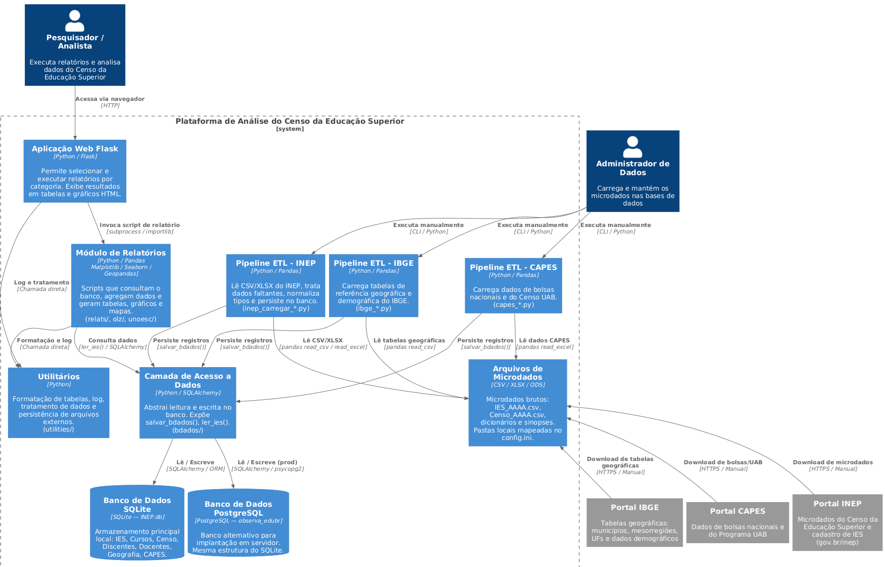
Diagrama de Relacionamento dos componentes da solução
Disciplina: Pesquisa em Políticas Educacionais
Ocimar Luis Zolin – Mestrando no PPGE Turma 2024
Notes:
<número>

Slide 51
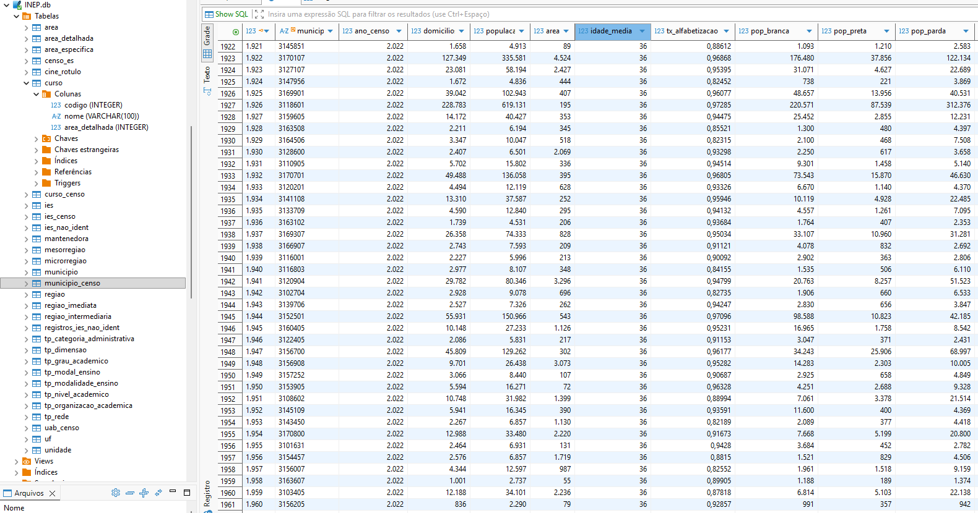
Banco de dados no conceito de Data Warehouse
EDUCAÇÃO A DISTÂNCIA NO BRASIL: o público e o privado na formação de professores (2014-2024)
Ocimar Luis Zolin – Mestrando no PPGE Turma 2024
Notes:
<número>

Slide 52
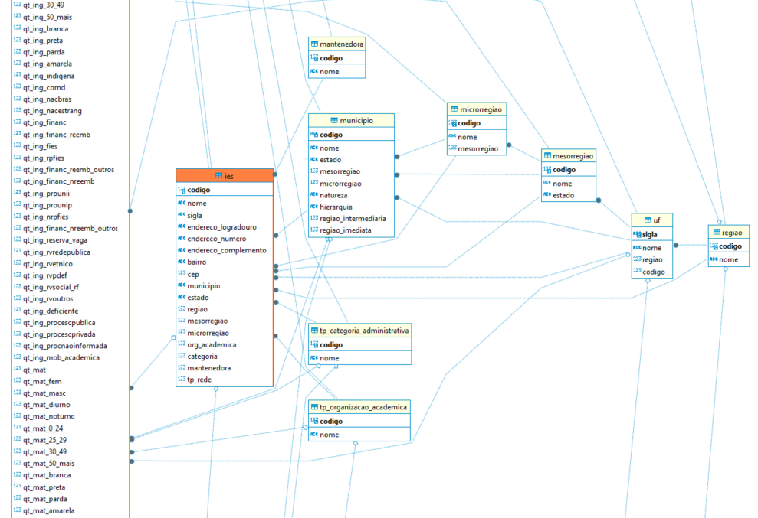
Modelo de entidades relacionamento do banco de dados
EDUCAÇÃO A DISTÂNCIA NO BRASIL: o público e o privado na formação de professores (2014-2024)
Ocimar Luis Zolin – Mestrando no PPGE Turma 2024
Notes:
<número>

Slide 53
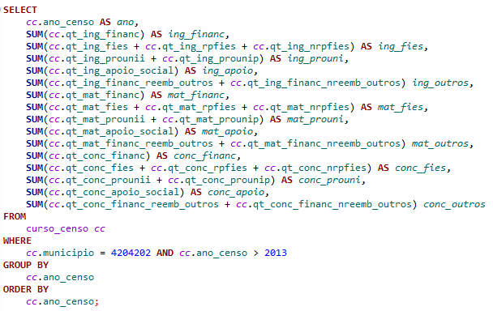
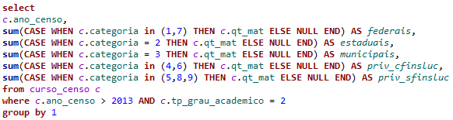
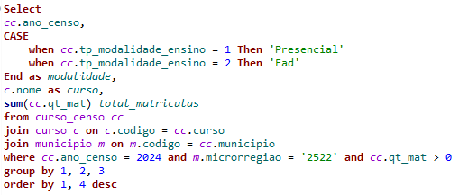

Exemplos de scripts em programação estruturada
EDUCAÇÃO A DISTÂNCIA NO BRASIL: o público e o privado na formação de professores (2014-2024)
Ocimar Luis Zolin – Mestrando no PPGE Turma 2024
Notes:
<número>
Conhecendo a base de dados e a linguagem SQL, com poucas linhas de código o pesquisador pode obter os dados que ele procura

Slide 54
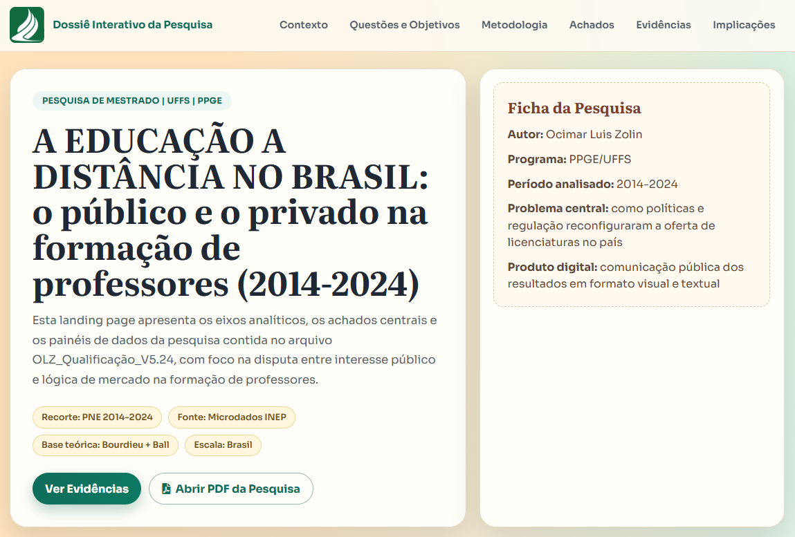
Site divulgação do projeto e disseminação dos resultados
EDUCAÇÃO A DISTÂNCIA NO BRASIL: o público e o privado na formação de professores (2014-2024)
Ocimar Luis Zolin – Mestrando no PPGE Turma 2024
Notes:
<número>

Slide 55
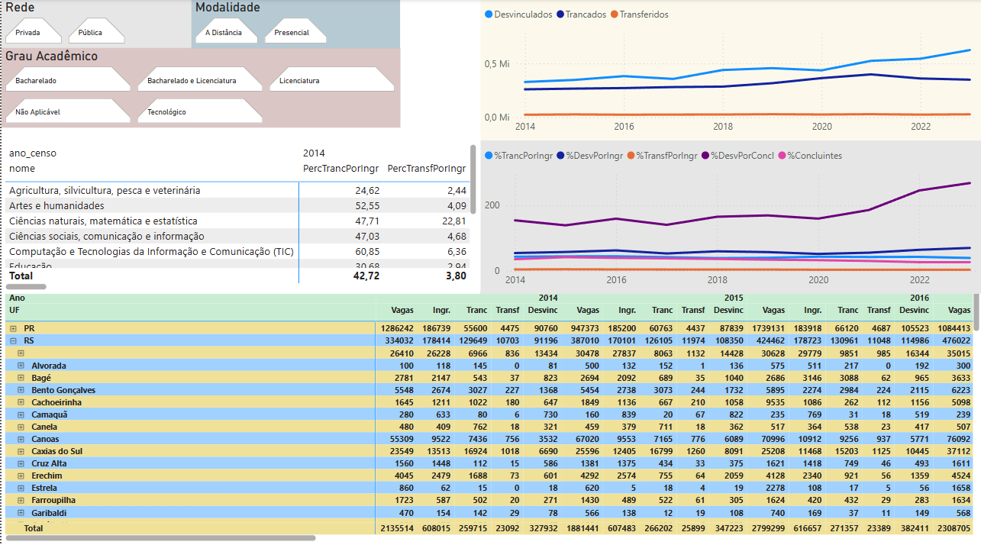
Painel interativo para exploração dos dados
EDUCAÇÃO A DISTÂNCIA NO BRASIL: o público e o privado na formação de professores (2014-2024)
Ocimar Luis Zolin – Mestrando no PPGE Turma 2024
Notes:
<número>

Slide 56
Programa de Pós-Graduação em Educação
Obrigado!!!
OCIMAR LUIS ZOLIN
Orientador: Prof. Dr. Joviles Vitório Trevisan
EDUCAÇÃO A DISTÂNCIA NO BRASIL: o público e o privado na formação de professores (2014-2024)
Ocimar Luis Zolin – Mestrando no PPGE Turma 2024
Notes:
<número>

